Slide 1

Postgrado Departamento de Electrónica
Magíster en Ciencias de la Ingeniería Electrónica
Doctorado en Ingeniería Electrónica
²⁰²⁵
^{Dr. César Silva J.}
Coordinador de Investigación y Postgrado
Director Programa de Magíster en Ciencias
^{de la Ingeniería Electrónica}
^{Dr. Marcelo Soto H.}
Director Programa de Doctorado en
^{Ingeniería Electrónica}

Slide 2
Postgrado Departamento de Electrónica
El Magíster en Ciencias de la Ingeniería Electrónica (MSc) está acreditado por 8 años (hasta julio 2025)
El Doctorado en Ingeniería Electrónica (PhD) está acreditado por 8 años (hasta noviembre 2030)

Slide 3

ÁREAS DE ESPECIALIZACIÓN DEL PROGRAMA
Postgrado Departamento de Electrónica
El Programa ofrece cinco áreas de especialización:
Control e Instrumentación
Estructuras y Sistemas Computacionales
Electrónica de Potencia y Conversión de Energía
Telecomunicaciones y Procesamiento de Señales
Telemática
¿Líneas de Investigación?
Depende del Profesor/a

Slide 4

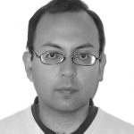
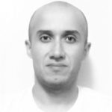
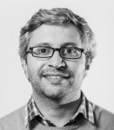
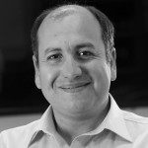
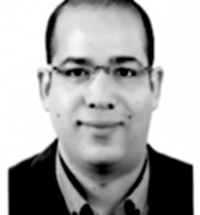
Postgrado Departamento de Electrónica
¿CÓMO NOS ORGANIZAMOS?
Dirección de Programas Científicos
Comité Jefes de Programas
La administración académica es de responsabilidad del Comité de Programa y del Director de Programa
Comité Departamental de Investigación y Postgrado(CDIP) Comité de Programa
Dr. Marcelo Soto
Representante: Telecomunicaciones y Procesamiento de Señales
Director
Programa Doctorado en Ingeniería en Electrónica
Dr. Gonzalo Carvajal
Representante:
Estructuras y Sistemas
Computacionales
Dr. César Silva
Coordinador Postgrado ELO
Representante: Electrónica de Potencia y Conversión de Energía
Dr. Juan Carlos Agüero
Representante: Control e Instrumentación
Dr. Mohamed Abdelhamid
Representante: Telemática
Secretaría de Investigación y Postgrado ELO
Elizabeth Muga P.
Secretaria de Investigación y Postgrado
Oficina: B 219
Fono: +56 32 2654200
Email: secpostgrado.elo@usm.cl
elizabeth.muga@usm.cl

Slide 5
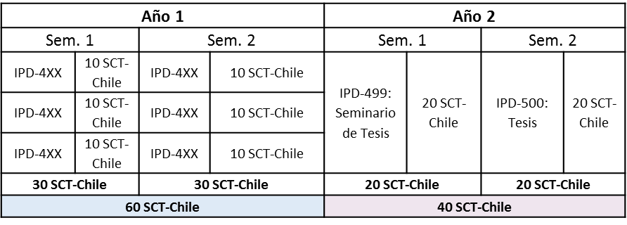
PLAN DE ESTUDIOS MAGÍSTER
Postgrado Departamento de Electrónica
El Plan de Estudios del Programa considera un primer año con asignaturas y un segundo año para el desarrollo de la Tesis de Grado, según el siguiente plan:
Cada una de las Áreas de Especialización del Programa considera 3 asignaturas obligatorias (O) y 3 asignaturas electivas (E), durante el Año 1.
El Año 2 considera el desarrollo de la actividad de graduación (Seminario de Tesis y Tesis)
http://www.electronica.usm.cl/wp-content/uploads/2023/01/Anexo-3_2023.pdf

Slide 6

BENEFICIOS ACADÉMICOS DEL PROGRAMA DE MAGÍSTER:
Postgrado Departamento de Electrónica
Homologación de hasta 40 créditos SCT (4 asignaturas IPD aprobadas con nota 70 o superior en el pregrado como “electivos”)
Los/las estudiantes de Ingeniería (pregrado) pueden cursar asignaturas IPDxxx dentro del pregrado y obtener reconocimiento de ellas como asignaturas de mención (ELO0x), complementaria (ELO1x), libres (ELO2x) o simplemente dejarlas fuera de la malla como créditos extra ( en la parte superior del Resumen Académico). Estas asignaturas son homologadas al momento de ingresar al Postgrado (con un límite de 40 créditos SCT, es decir 4 asignaturas máximo). A la inversa, las Asignaturas IPDxxx cursadas DESPUÉS DE ENTRAR AL PROGRAMA DE MAGÍSTER, también pueden ser a su vez convalidadas hacia el pregrado.
Para alumnos articulados, el desarrollo de una tesis de Magíster (40 SCT) que es “Homologada” por la memoria de título (15 SCT). Es decir, hace solo un trabajo de mayor envergadura, el cual es reconocido como memoria de titulación.
Los alumnos que ya sean profesionales y que estén trabajando pueden cursar en jornada parcial, pero hay que considerar que el programa es diurno y presencial. Por esto, la alternativa de jornada parcial es atractiva para quienes están vinculado a la universidad (profesionales de centros) o trabajen en la zona y tengan la flexibilidad laboral adecuada.

Slide 7
BENEFICIOS DEL PROGRAMA DE MAGÍSTER ARTICULADO:
Postgrado Departamento de Electrónica
Becas y Beneficios Internos USM:
Exención arancel 100% (de alta cobertura) y posible Beca Apoyo
Beca Financiera (altamente competitiva)
Beca de Alimentación
Beca asistencia Congreso
Pago único matrícula (pregrado)
Para mantener los beneficios tiene que mantenerse matriculado
permanentemente y postular a las becas cuando corresponda (anual o
semestralmente).
Alumnos NO articulados de jornada completa pueden postular a los
mismos beneficios.
Alumnos NO articulados de jornada parcial pueden postular a beca de
arancel, pero NO Financiera. (mas información con DP)

Slide 8
BENEFICIOS DEL PROGRAMA DE MAGÍSTER NO ARTICULADO (JC) y DOCTORADO:
Postgrado Departamento de Electrónica
Becas y Beneficios Internos USM:
Exención arancel 100% (de alta cobertura) y posible Beca Apoyo
Beca Financiera (altamente competitiva)
Beca de Alimentación
Beca asistencia Congreso
Para mantener los beneficios tiene que mantenerse matriculado permanentemente y postular a las becas cuando corresponda (anual o semestralmente)
Además en el caso de los alumnos de doctorado deben postular a becas ANID cuando corresponda.

Slide 9
BENEFICIOS DEL PROGRAMA DE MAGÍSTER NO ARTICULADO (JP):
Postgrado Departamento de Electrónica
Becas y Beneficios Internos USM:
Exención arancel 100% (de alta cobertura)
NO CALIFICA PARA BECA FINANCIERA!
Beca asistencia Congreso
Para mantener los beneficios tiene que mantenerse matriculado permanentemente y postular a las beca de exención de arancel de cuando corresponda (anual o semestralmente)

Slide 10
POR QUÉ LA UNIVERSIDAD INVIERTE EN SU FORMACIÓN
Postgrado Departamento de Electrónica
Los alumnos de postgrado participan en el proceso de creación de conocimiento lo que es labor fundamental de la universidad.
Por lo mismo los programas tiene REQUISITOS MÍNIMOS de producción científica:
Al menos una artículo WOS publicado o aceptado para doctorado.
Ponencia en congreso internacional sujeto a revisión de pares y con proceedings o el envío a un journal WoS (típicamente con la coautoría de su profesor guía).
El trabajo científico de creación de conocimiento es en conjunto con un académico del programa quien actúa como supervisor o guía de tesis. Este trabajo de investigación usualmente se desarrolla en el contexto de los proyectos de investigación del guía de tesis, pudiendo haber recursos adicionales.

Slide 11
HITOS IMPORTANTES EN EL PROGRESO DE ALUMNOS DE MAGÍSTER
Postgrado Departamento de Electrónica
El alumno debe completar 6 asignaturas IPD de entre la lista aprobada para su especialización. De estas 3 son obligatorias y 3 son electivas, pero solo dentro de una lista específica para cada área de especialización. En caso de querer complementar con asignaturas que NO estén en esta lista puede pedir la CONVALIDACIÓN del seminario del área respectiva (1/6).
El desarrollo del seminario de tesis (IPD499, 20SCT) debe culminar con una propuesta de tesis, que es un documento formal de NO MÁS de 8 páginas y que contenga revisión bibliográfica, hipótesis o pregunta de investigación bien identificada, metodología, plan de trabajo y un plan/compromiso de difusión de los resultados esperados (compromiso de publicación).
La propuesta es revisada por al menos DOS profesores distintos a su profesor guía (propuesto) y se aprueba con NOTA superior a 70. La nota obtenida en la revisión de la propuesta es la nota de IPD499.

Slide 12
HITOS IMPORTANTES EN EL PROGRESO DE ALUMNOS DE DOCTORADO.
Postgrado Departamento de Electrónica
El alumno debe completar 6 asignaturas IPD cualesquiera a acordar con su guía de tesis.
El desarrollo del seminario de tesis (IPD501 e IPD502, de 20SCT cada una) tiene dos hitos de revisión. IPD501 evaluado por DOS profesores, uno de ellos su guía de tesis, puede ser basado en un documento de avance (documental, similar a magíster) o basado en una presentación o discusión con este comité. La modalidad queda a arbitrio del comité y en particular al presidente de este comité (que es es el profesor Independiente).
IPD502 culmina con un examen de calificación en que el candidato defiende su propuesta. Esta es una instancia formal con participación de un experto externo a definir por el COMITÉ. Las propuestas de los supervisores son muy bienvenidas y tomadas en consideración pero NO SON VINCULANTES.

Slide 13
HITOS IMPORTANTES EN EL PROGRESO DE ALUMNOS DE MAGÍSTER. EXAMENES DE GRADO
Postgrado Departamento de Electrónica
Tanto en MAGÍSTER como en DOCTORADO, el desarrollo de la tesis culmina con su entrega y examen de grado.
El proceso de configuración de la comisión de examen, revisión de la tesis y coordinación del examen toma tiempo y solo se inicia una vez que el alumno ha ENTREGADO LA TESIS y documentado el cumplimiento de los requisitos de graduación. Los plazos establecidos en los reglamentos son plazos mínimos. Entreguen su tesis con tiempo!.
Los miembros de la comisiones de evaluación de tesis son definidos por el comité de programa y la calidad de “expertos” e independencia son importantes. Los comités deben tener 3 miembros como mínimo incluyendo al guía de tesis, pero pueden tener más miembros.

Slide 14
Postgrado Departamento de Electrónica
Perfil de ingreso (Magíster) :
Haber obtenido el grado de licenciado en Ciencias de la Ingeniería Electrónica (o título equivalente). En caso de no contar con la licenciatura es importante tener cumplido todos los requisitos: haber aprobado todos los cursos hasta 8vo semestre incluyendo cualquier convalidación. Solicite formalmente el grado en SIGA cuando tenga los resquicitos.
Rendimiento académico destacado (criterio promedio de notas sobre 70%).

Slide 15
El requisito básico para el ingreso a un Programa de Magíster o de Doctorado es estar en posesión del grado de Licenciado en Ingeniería Electrónica o especialidad afín. Además:
Postgrado Departamento de Electrónica
Formulario Solicitud de Admisión(según formato disponible en la página web)
Certificado de Notas correspondiente a asignaturas del Título o Grado de mayor nivel
Dos cartas de recomendación, preferentemente dadas por académicos de grado superior(según formulario disponible en la página web)
Curriculum vitae (sin foto)
Fotocopia del carnet de identidad, por ambos lados
Breve explicación sobe posibilidades de financiamiento
Para el caso del Doctorado en Ingeniería Electrónica: Presentar, además, Propuesta de Investigación patrocinada por un Académico del programa
http://www.electronica.usm.cl/postulacion/
Elizabeth Muga P.
Secretaria de Investigación y Postgrado
Oficina: B 219
Fono: +56 32 2654200
Email: secpostgrado.elo@usm.cl
elizabeth.muga@usm.cl

Slide 16
Postgrado Departamento de Electrónica
Fechas de postulación para Segundo Semestre 2025
Postulaciones cierran el 15 de junio!
Se postula online en: https://admision.usm.cl/postulaciones-list/

